Slide 1






Seminar Psihologia Educației
Motivația
Drd. Miheș Mihai
mihaimihes@psychology.ro

Slide 2





Motivația
Reprezintă dorințele sau nevoile care direcționează comportamentul pentru atingerea unui scop.
Motivele – factorii care, în condiții externe date, declanșează, susțin și orientează activitatea
De ce ați ales această facultate?

Slide 3



Funcțiile motivelor
funcția de activare
Funcțiile
motivelor
funcția de direcționare a conduitei

Slide 4

Tipuri de motivație
Motivele extrinseci sunt exterioare acțiunii în cauză
  Desfășurarea acțiunii este susținută de o recompensă exterioară acesteia
Motivele intrinseci nu depind de vreo recompensă din afara activității
  Recompensa stă în terminarea cu succes a acțiunii sau chiar în activitatea în sine
Dați exemple de motive extrinseci și intrinseci
Dați un exemplu de o situație în care ați fost motivat extrinsec și una în care ați fost motivat intrinsec

Slide 5
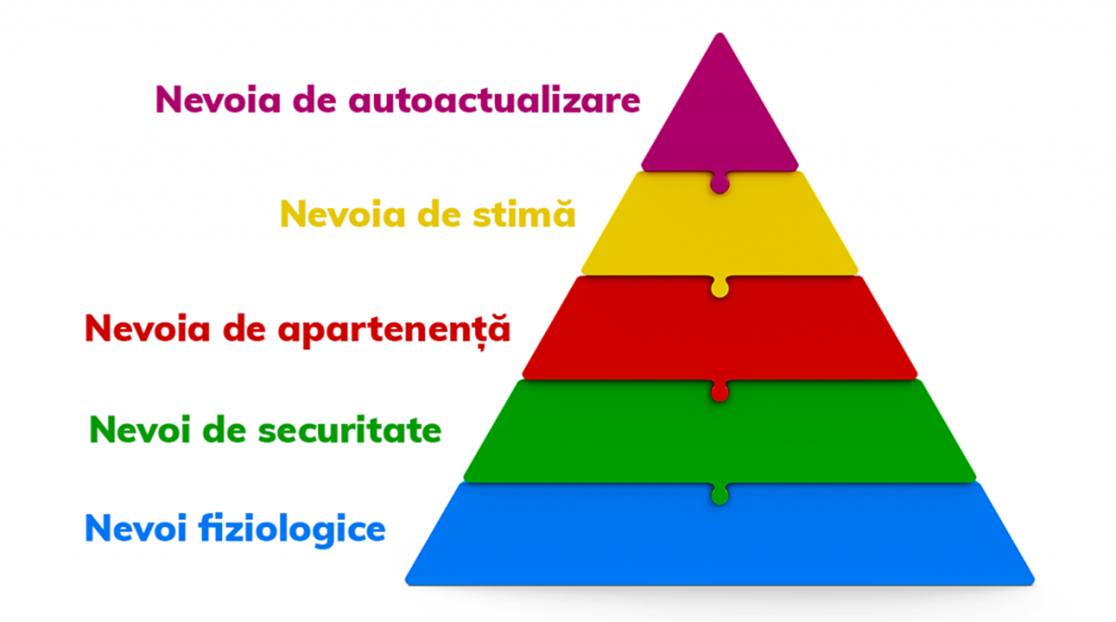
Piramida lui Maslow

Slide 6
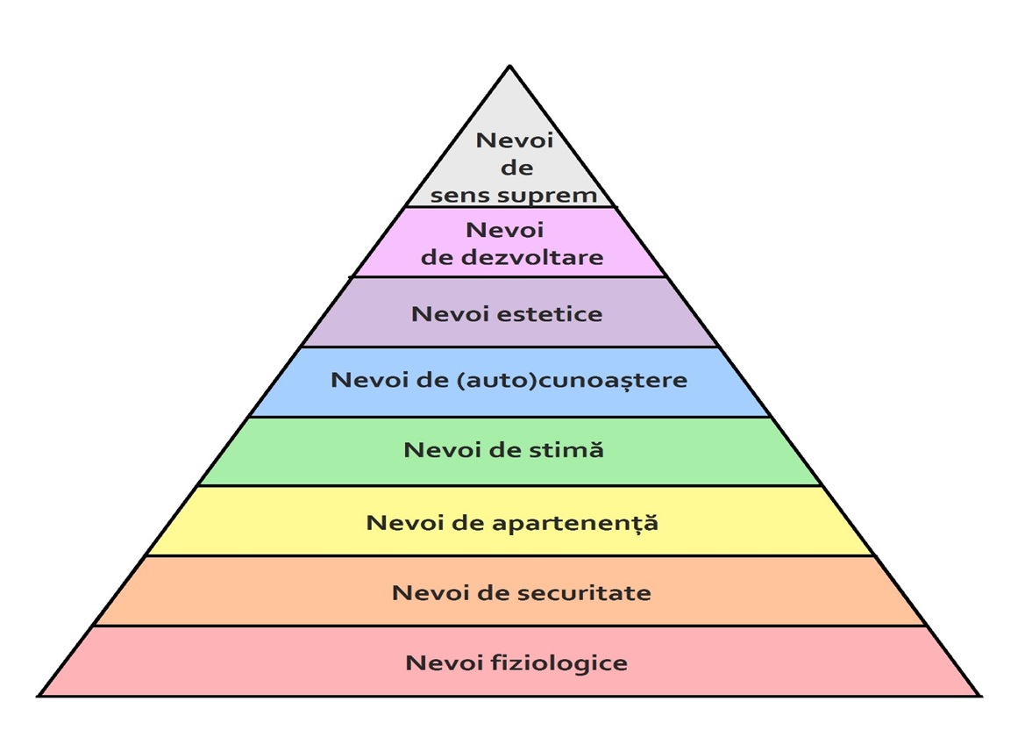
Piramida lui Maslow

Slide 7
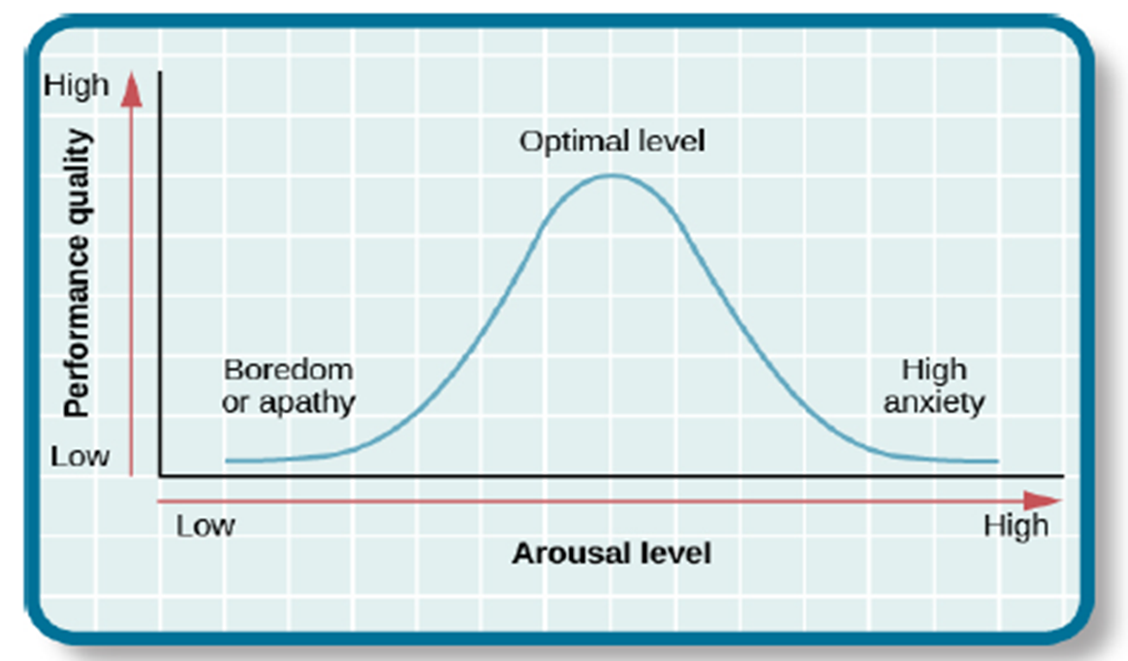
Optimul motivațional

Slide 8
Teoria auto determinării
automotivare și autodeterminare
Autonomie Vs presiune externă
Dimensiuni principale:
Autonomie
Competență
Relațioanare
Nevoia pentru autonomie
Motivația autonomă

Slide 9




Activitate
În grupe de 3 persoane alegeți o aplicație și prezentați cum sunt incorporate cele 3 dimensiuni ale teoriei auto-determinări.
Prezentați cum ați utiliza cele 3 dimensiuni pentru propria aplicație.
Activitate 2 de seminar – Completați formularul

Slide 10


